Slide 1
Подача декларации 3-НДФЛ на возврат налога на доходы физических лиц через интернет-сервис «Личный кабинет налогоплательщика для физических лиц»
Начальник отдела учета и работы с налогоплательщиками Межрайонной ИФНС России № 3 по Ханты-Мансийскому автономному округу - Югре А.Р. Фахретдинова
24 февраля 2021 г.
г. Нягань

Slide 2
«Личный кабинет налогоплательщика
для физических лиц» -
информационный ресурс, который размещен на официальном сайте ФНС России nalog.gov.ru и предназначен для реализации налогоплательщиками и налоговыми органами своих прав и обязанностей, установленных Налоговым кодексом Российской Федерации
13

Slide 3
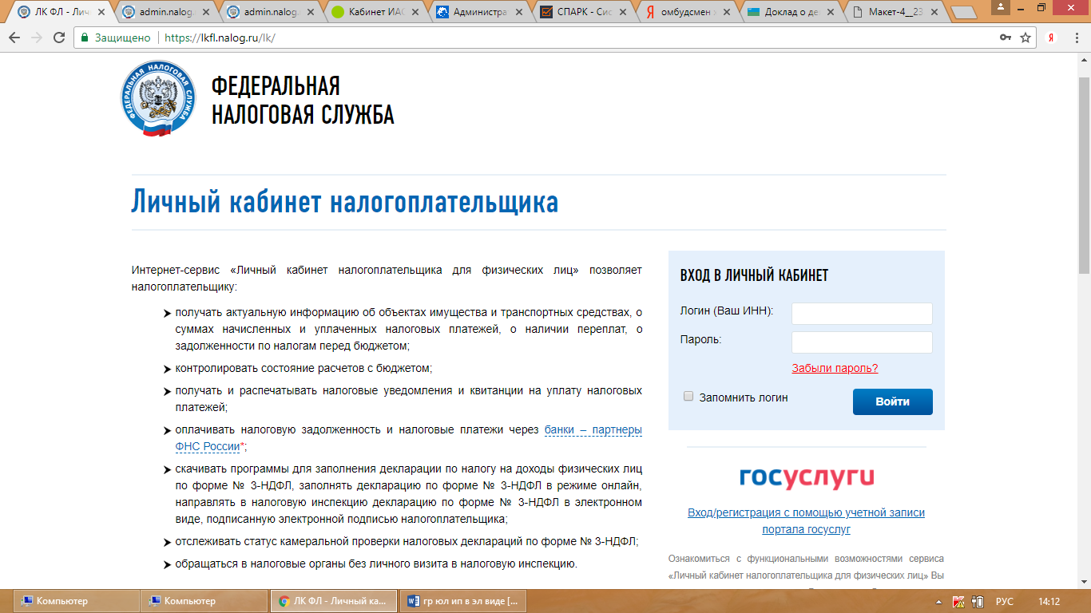
Возможности сервиса «Личный кабинет налогоплательщика для физических лиц»
2

Slide 4
Способы доступа к сервису «Личный кабинет налогоплательщика для физических лиц» и их особенности
Логин и пароль, выданные в налоговом органе
Срок действия первичного
пароля – 1 месяц!
Квалифицированная электронная подпись
Выданная Удостоверяющим
центром, аккредитованным
Минкомсвязи России
Учетная запись Единой системы идентификации и аутентификации (ЕСИА)
Для пользователей, которые
обращались для получения
реквизитов доступа лично к
оператору ЕСИА: отделения
почты России, МФЦ и др.
3
Единый контакт центр ФНС России тел. 8-800-222-2222

Slide 5
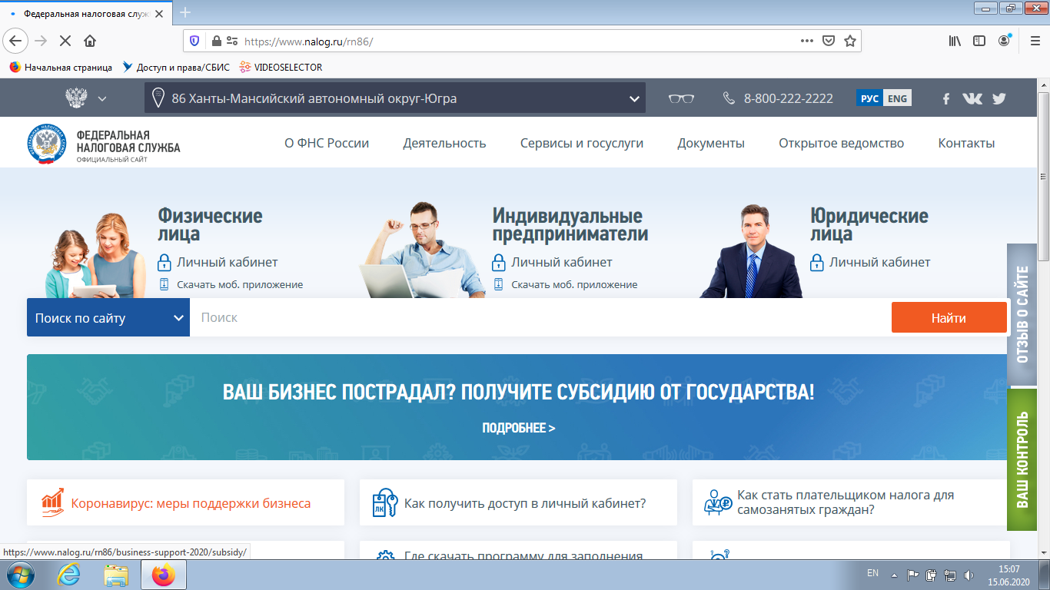
Для направлении декларации по форме 3 –НДФЛ, в связи с получением налоговых вычетов посредством интернет – сервиса «Личный кабинет налогоплательщика для физических лиц»(далее - Сервис) на сайте ФНС России www.nalog.ru необходимо войти в Личный кабинет для физических лиц
1

Slide 6
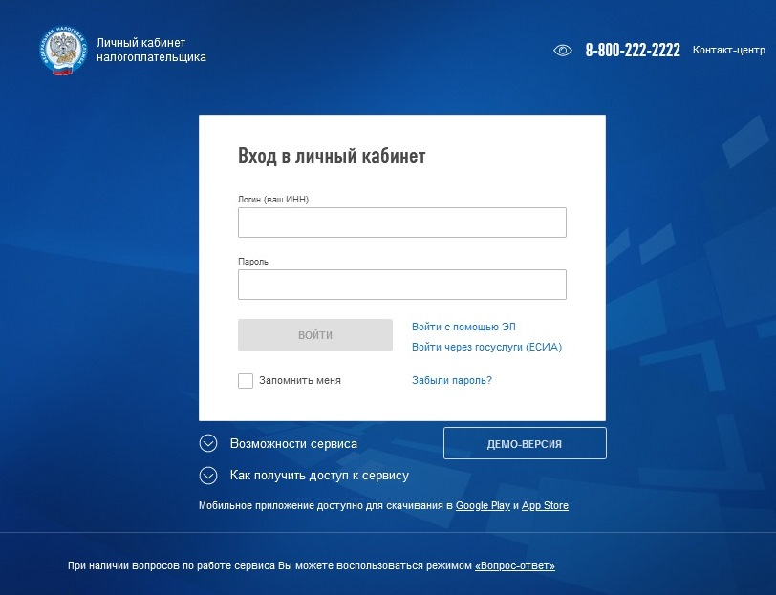
Для входа в Сервис необходимо ввести
логин и пароль:
4

Slide 7
Интерфейс Сервиса:
Иванов Иван Иванович
13

Slide 8
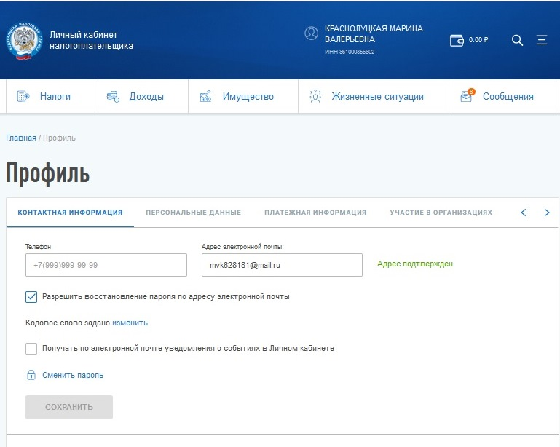
Открываем профиль налогоплательщика:
Иванов Иван Иванович
13

Slide 9
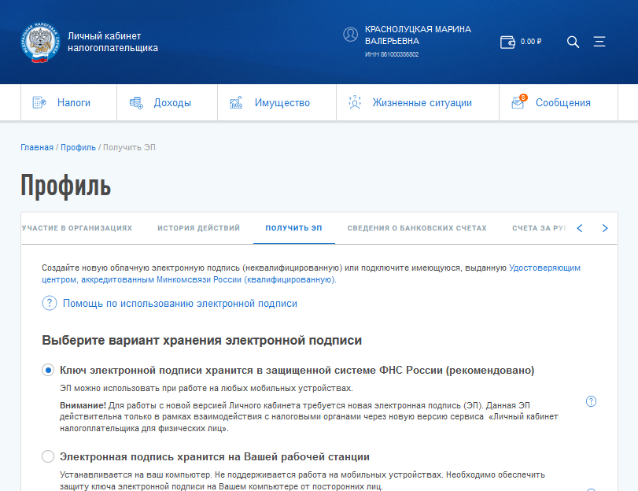
Переходим во вкладку «Получить ЭП» и выбираем вариант хранения.
Обращаем Ваше внимание, что процесс создания электронной подписи может занять некоторое время
Иванов Иван Иванович
13

Slide 10
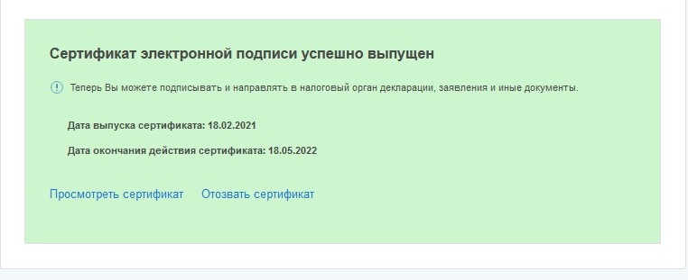
После формирования ЭП во вкладке появится следующее оповещение:
14

Slide 11
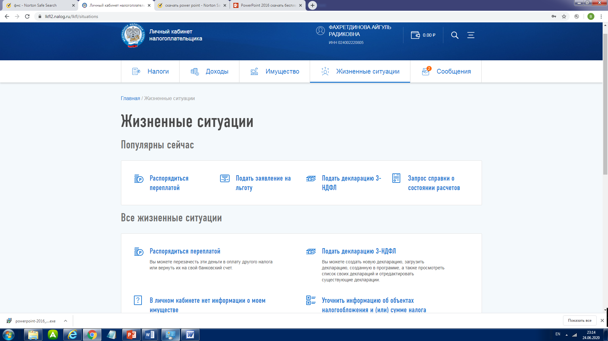
Возвращаемся во вкладку «Жизненные ситуации»:
Иванов Иван Иванович
5

Slide 12
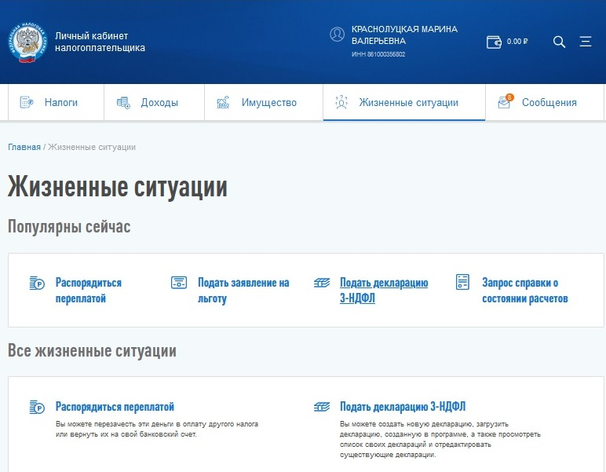
Выбираем «Подать декларацию 3-НДФЛ»:
Иванов Иван Иванович
5

Slide 13
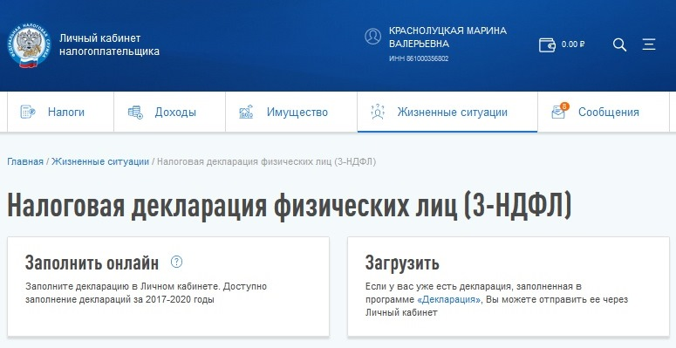
Кликаем «Заполнить онлайн»:
Иванов
Иван Иванович
5

Slide 14
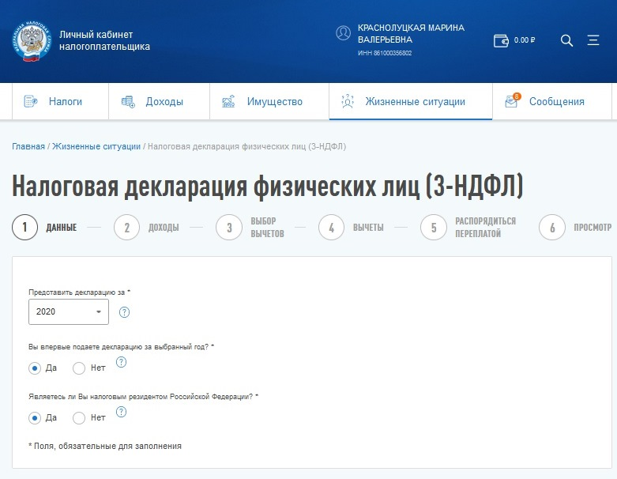
Заполняем необходимые данные:
Иванов Иван Иванович
5

Slide 15
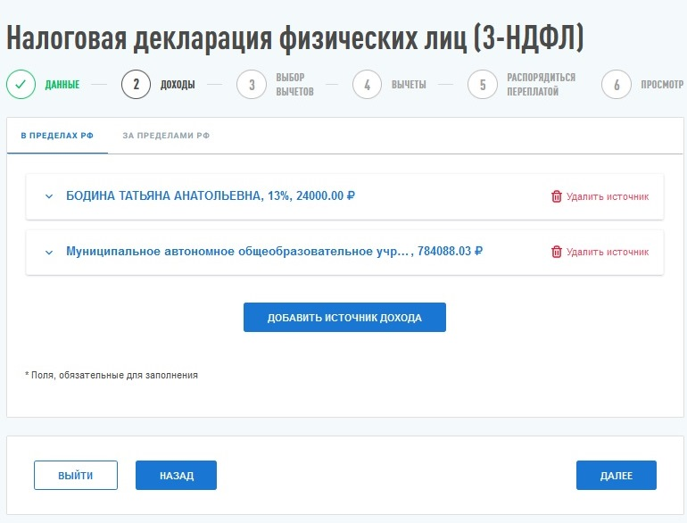
Проверяем свои источники доходов, при необходимости указываем дополнительные
5

Slide 16
Указываем необходимые вычеты:
5

Slide 17
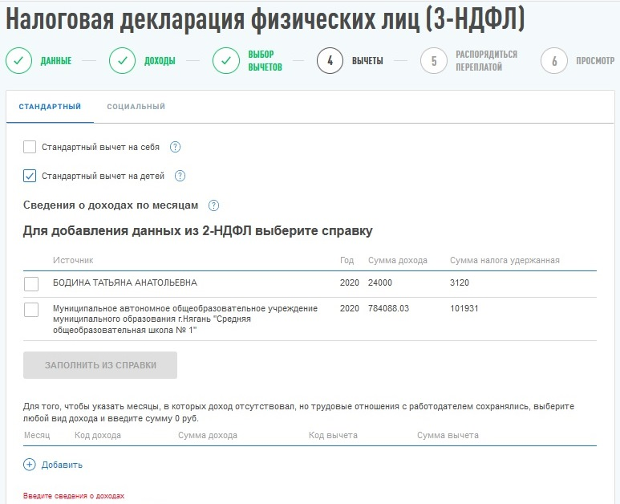
Выбрав стандартный вычет, отмечаем необходимые данные:
5

Slide 18
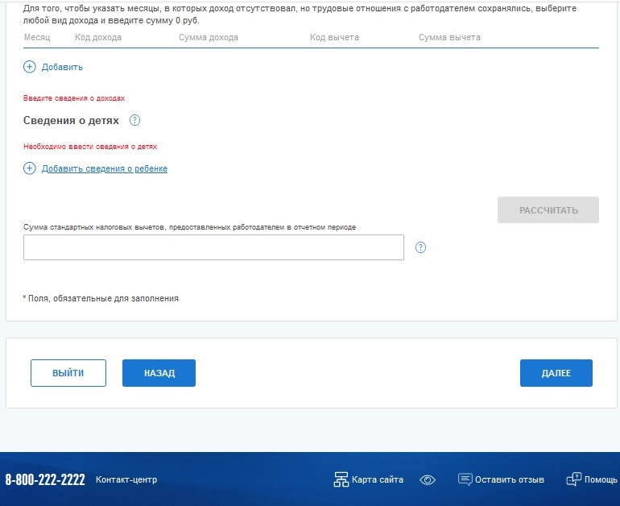
При необходимости вводим данные ребенка:
5

Slide 19
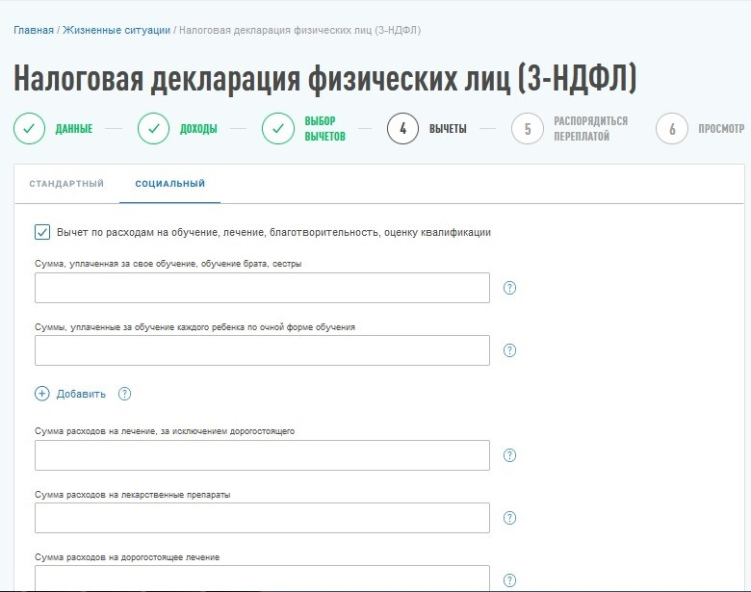
Во вкладке «Вычеты: социальный» вводим данные и нажимаем «Далее»:
5

Slide 20
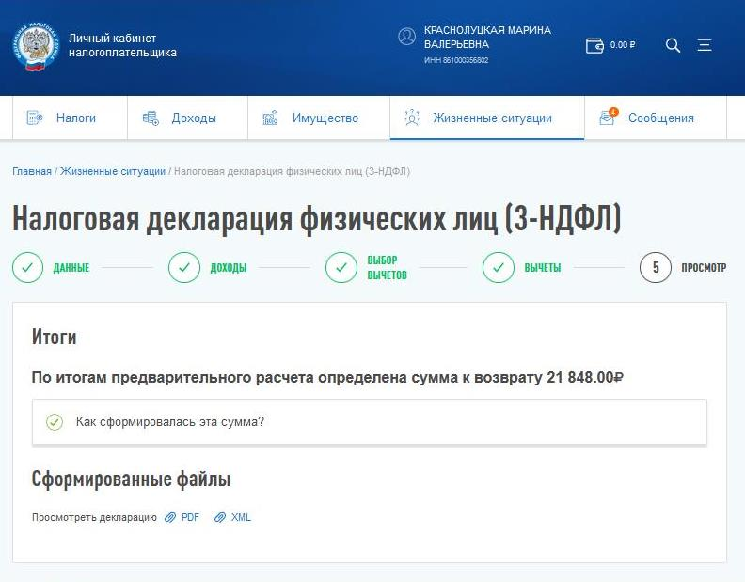
Проверяем расчет:
Иванов Иван Иванович
5

Slide 21
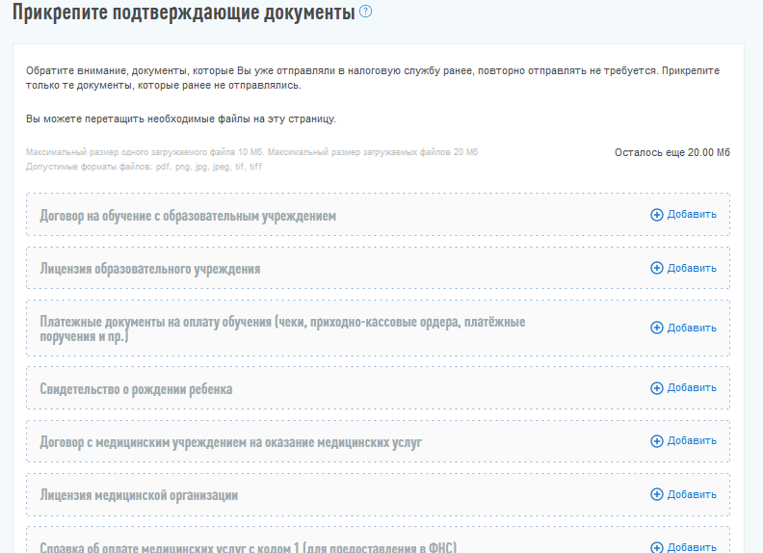
Прикрепляем подтверждающие документы:
5

Slide 22
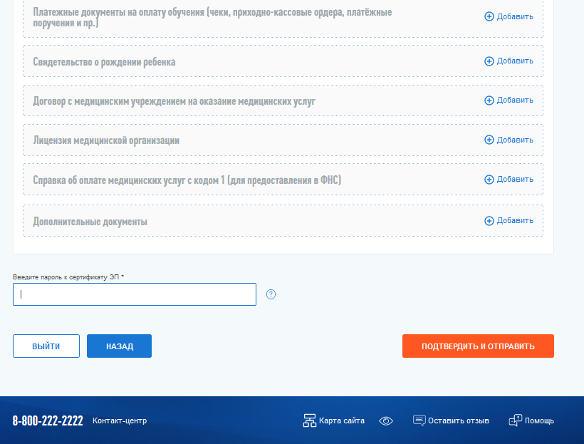
Вводим пароль к сертификату ЭП и отправляем сформированную декларацию:
5

Slide 23
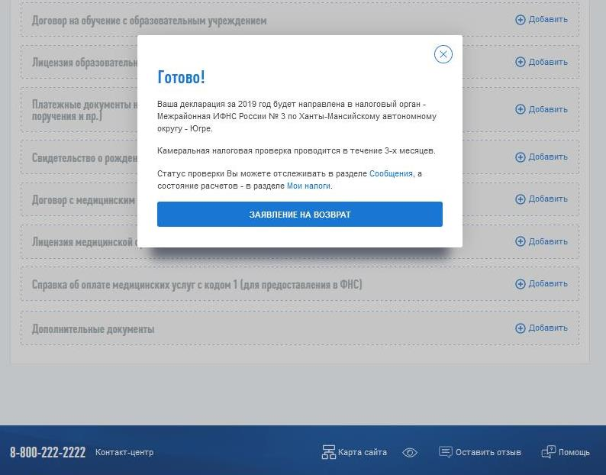
Готово! Заполняем заявление на возврат, указав реквизиты вашей банковской карты
5

Slide 24
Межрайонная ИФНС России № 3 по Ханты-Мансийскому автономному округу – Югре сообщает: При направлении декларации по форме 3 –НДФЛ в связи с получением налоговых вычетов посредством интернет – сервиса «Личный кабинет налогоплательщика для физических лиц» на сайте ФНС России www.nalog.gov.ru срок камеральной проверки составит 1,5 месяца. При представлении декларации по форме 3 –НДФЛ на бумажном носителе срок камеральной проверки остается прежним (3 месяца).

Slide 25
Благодарим за внимание!

